Slide 1
MASTER MANU
HMMA315
Un aperçu des techniques d’imagerie médicale
et des problèmes inverses associés
J.-F. Crouzet

Slide 2
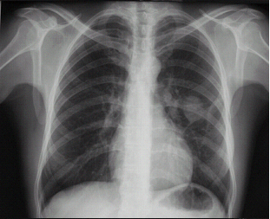
1. Radiographie standard (1910)
Röntgen découvre les rayons X en 1895
intéressant pour de petites zones comportant peu d'informations

Slide 3
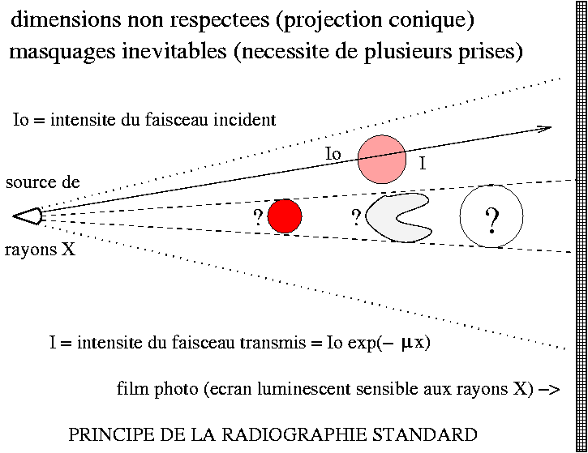

Slide 4
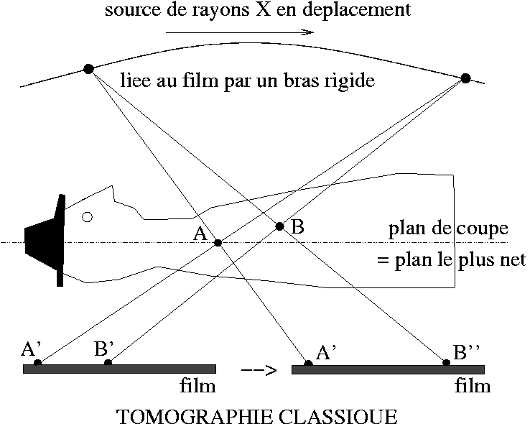
2. Tomographie classique (1920)
Peu coûteux non plus, mais tomographie approximative (flous, artéfacts)

Slide 5
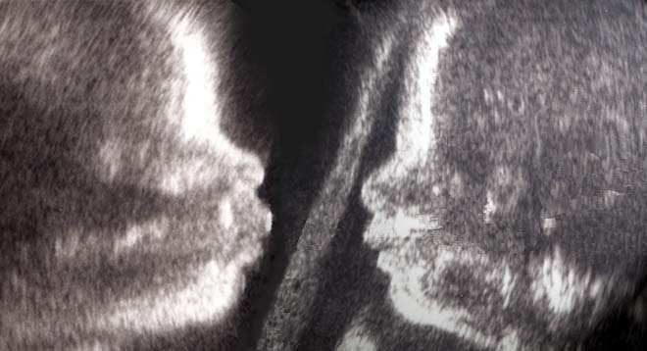
3. Echographie (1980)
Coût également modéré, et mise en oeuvre facile.
Mais encore non injectif (parties invisibles).
Précis pour de petits ensembles comportant peu d'interfaces.
20 KHz < f < 200 MHz

Slide 6
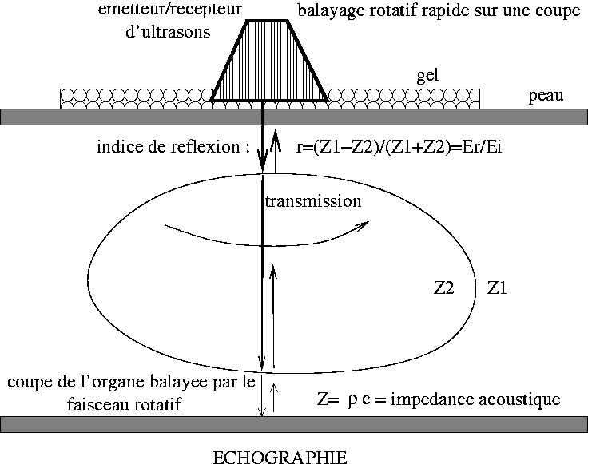
Faisceau rotatif émetteur d'ultrasons
Réception des échos de réflexion/transmission)

Slide 7
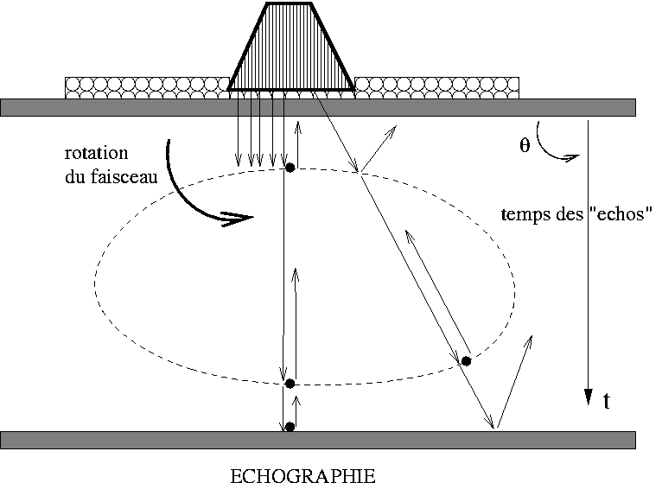
Pour un angle d’émission donné : enregistrement du temps des échos
-> Image formée sur la zone balayée

Slide 8
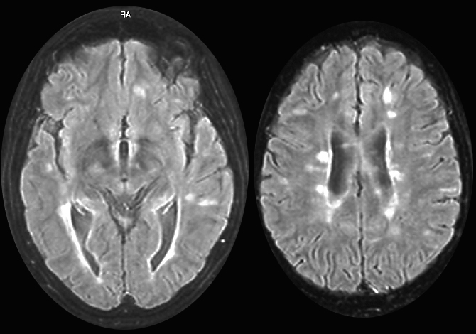
4. Résonance magnétique nucléaire, IRM (1980)
.
Basée sur la résonance des protons de l'eau contenus dans les différents tissus mous.
Leur fréquence de résonance est proportionnelle au champ magnétique appliqué, dont l'amplitude varie.
L'espace est alors codé en fonction de ces résonances.
On obtient la transformée de Fourier des viscosités sur des coupes 2D
Mesure mieux la viscosité que la densité / Examens fonctionnels du cerveau

Slide 9
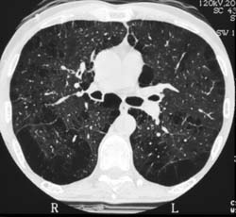
5. Scanner : tomographie de transmission
(tomodensitométrie X)
Plus coûteux techniquement, mais « vraie » tomographie.
1er scanner commercialisé en 1963
Tomographie Assistée par Ordinateur en 1972 (Hounsfield, Cormack)
Examen morphologique seulement: densité des tissus durs, des os,...

Slide 10
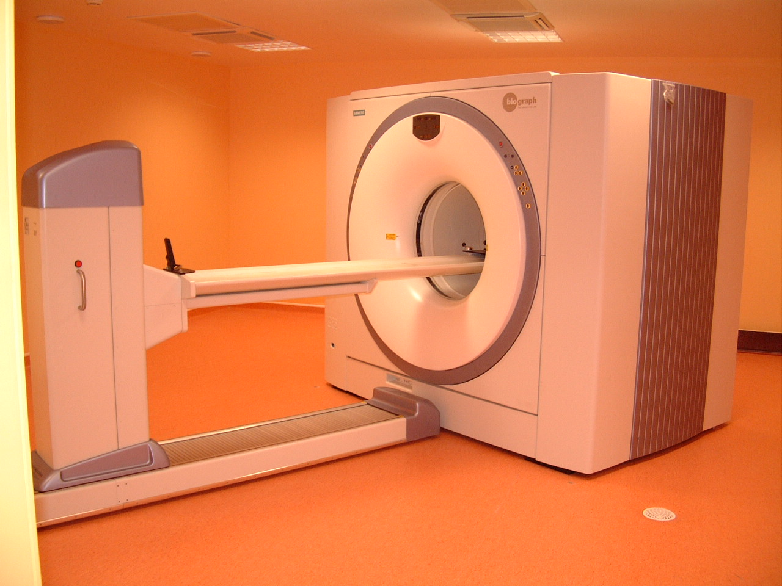
Caméra mixte TEP & Scanner

Slide 11
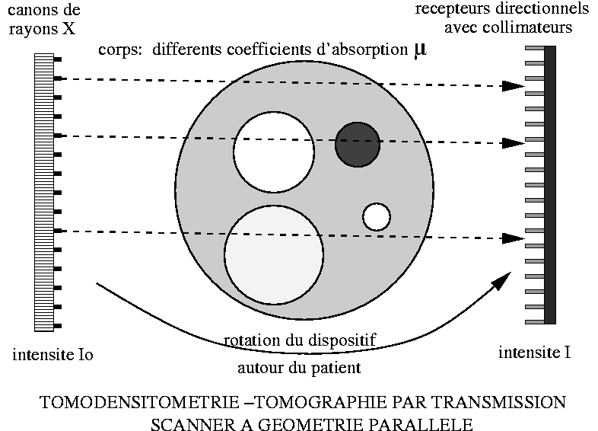
Géométrie parallèle. Recherche simultanée des coupes : tomographie
Rotation totale du système -> plus coûteux que la « tomographie classique »

Slide 12
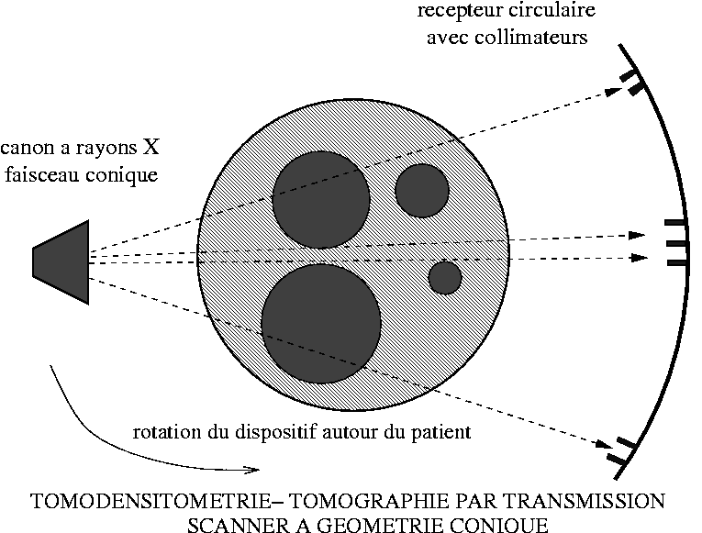
Géométrie conique. Principe similaire moins coûteux

Slide 13
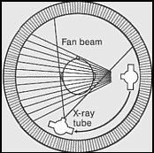
GEOMETRIE PARALLELE TRANSFORMEE DE RADON
GEOMETRIE CONIQUE FAN-BEAM TRANSFORM

Slide 14

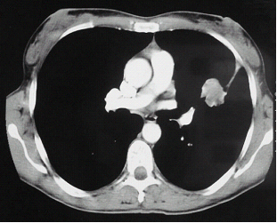
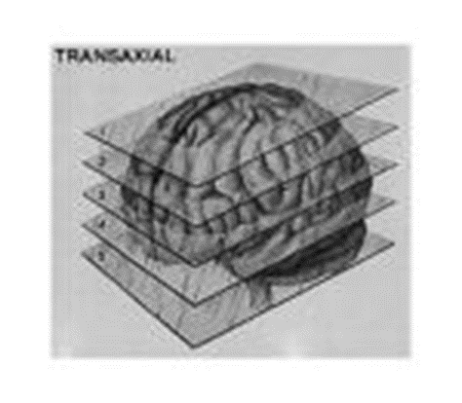
Moyennes des densités sur des lignes
Coupe par coupe Tomographie 2D
NE PAS PRIVILEGIER DE DIRECTION -> "VRAI 3D"

Slide 15
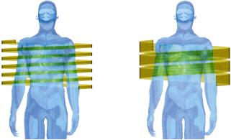
ROTATION ET TRANSLATION SIMULTANEE
ACQUISITION EN SPIRALES

Slide 16
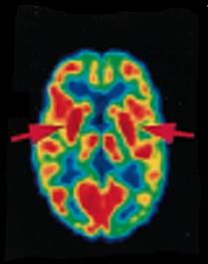
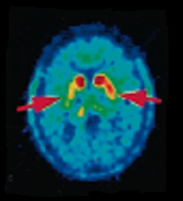
6. Tomo-scintigraphie, médecine nucléaire (1980)
Tomographie par émission de positons
Emission mono-photonique (SPECT)
Emission de positons (TEP ou PET)
Complémentarité avec le Scanner X : Examen fonctionnel.
Métabolisme, nécroses, tumeurs,...

Slide 17

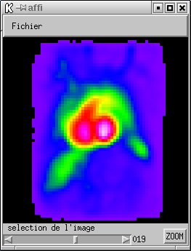
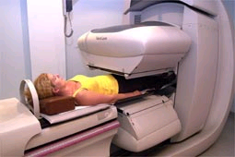
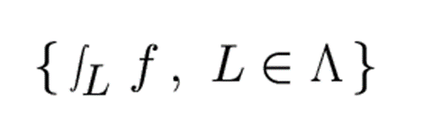
Imagerie d’émission mono-photonique (SPECT)

Slide 18
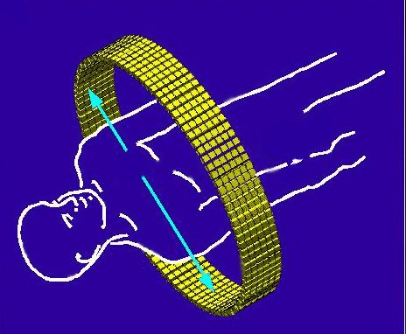



Imagerie en coïncidence (TEP-PET)
2 - 3 mm

Slide 19
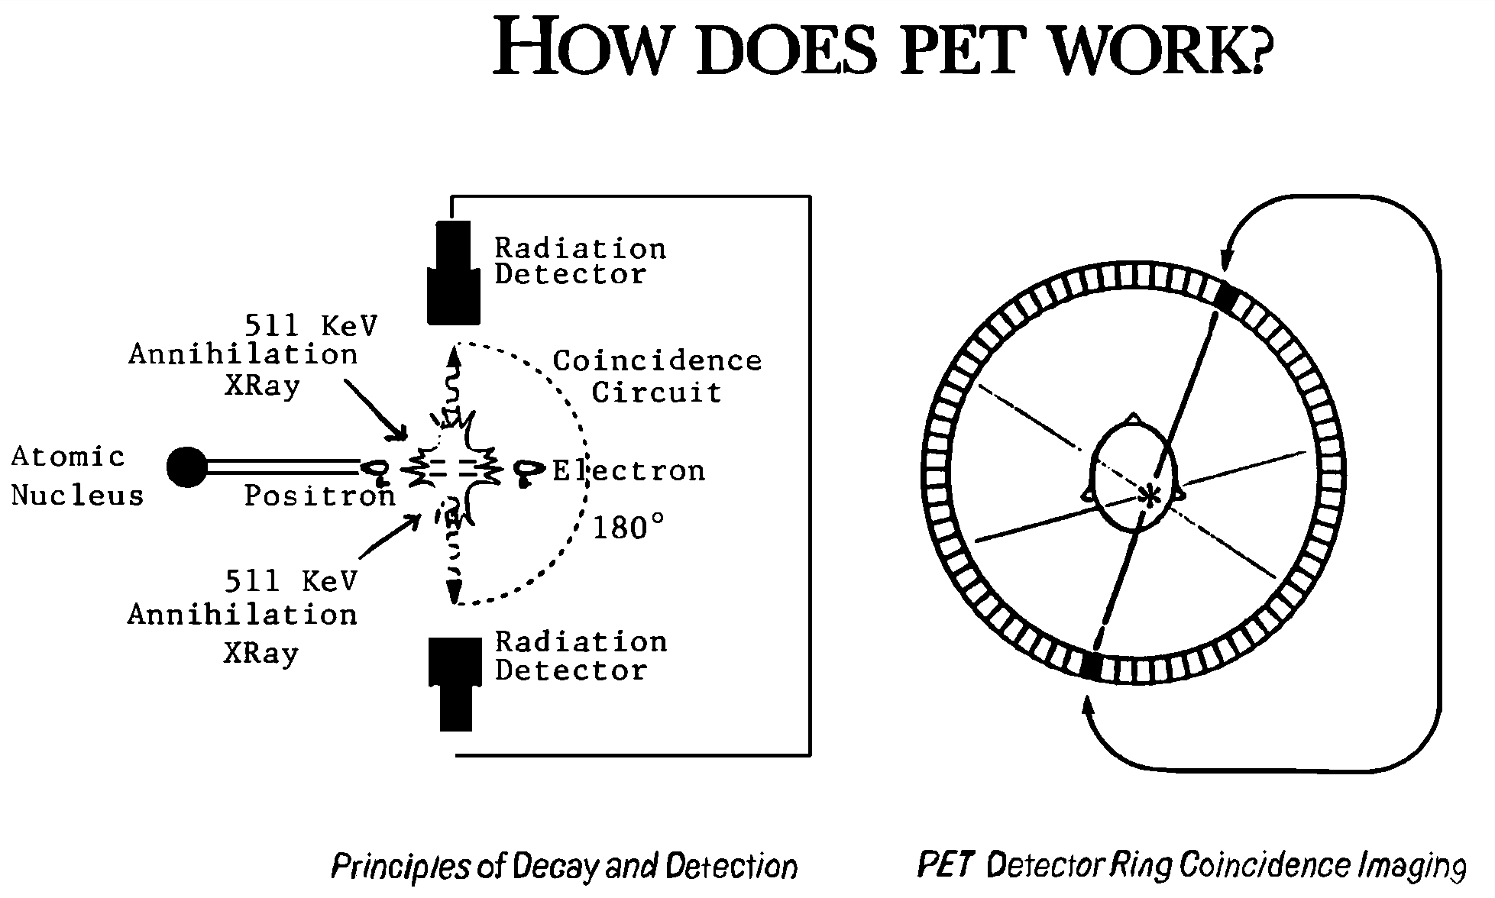
PRINCIPE GENERAL DE FONCTIONNEMENT

Slide 20
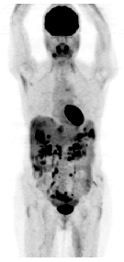



Tomographie en coïncidence 3D

Slide 21
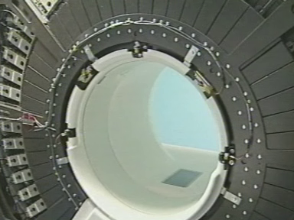
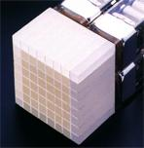
Détection
photomultiplicateur
cristal
Un bloc détecteur

Slide 22
Interactions Photons-Matière


Fenêtre de détection des coïncidences

Slide 23
Problème général (simplifié)
Problème inverse de reconstruction d'image
Retrouver une fonction f :
densité des tissus des organes (Scan X)
ou intensité d’émission (SPECT ou PET)
à partir de ses intégrales sur des lignes (projections) variant dans un ensemble Λ
Données souvent incomplètes -> Problème "mal posé«
Dépend -principalement- de Λ (en ‘3D tomo’ et ‘3D vrai’)

